Slide 1

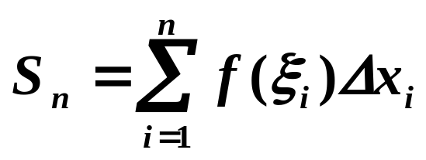


§6.2 定积分的定义
一、定义
(1)
如果函数f(x)在[a, b]上有定义, 在[a, b]中任意插入n−1个分点: a=x₀<x₁<x₂<⋅⋅⋅⋅⋅⋅<x_{n−1}<x_{n}= b, 把区间[a, b]分成n个小区间, 各小区间长度依次为Δx_{i}= x_{i} −x_{i−1}, (i =1,2,⋅⋅⋅⋅⋅⋅, n), 在各小区间上任取一点ξ_{i} (ξ_{i}∈[x_{i−1}, x_{i}]), 作乘积: f(ξ_{i})Δx_{i} (i =1,2,⋅⋅⋅⋅⋅⋅, n), 并作和式
(2)
(3)
(4)
若当小区间的最大长度Δx=max{Δx₁, Δx₂,⋅⋅⋅⋅⋅⋅⋅, Δx_{n}}趋近于零(Δx →0)时, 总和S_{n}的极限存在, 且此极限与[a, b]的分法以及ξ_{i} 的取法无关, 则称函数f(x)在[a, b]区间上是可积的, 并将此极限值称为函数f(x)在区间
[a, b]上的定积分.

Slide 2
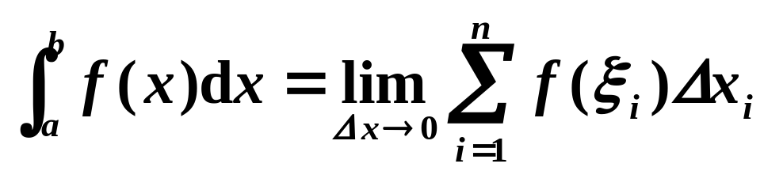
若当小区间的最大长度Δx →0时, 总和S_{n}的极限存在, 且此极限与[a, b]的分法以及ξ_{i} 的取法无关, 则称函数f(x)在[a, b]区间上是可积的, 并将此极限值称为函数f(x)在区间[a, b]上的定积分. 记为:
积分上限
积分和
积分下限
被积函数
积分变量
被积表达式
积分元素
[a, b]积分区间

Slide 3

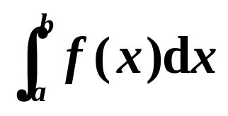
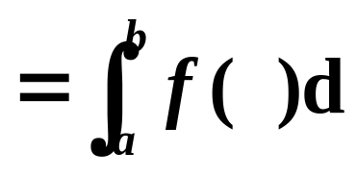

注:
(1)
是与[a, b]的分法以及在[x_{i−1}, x_{i}]上点ξ_{i} 的取法无关.
(2)
t
t
u
u
定积分是一个数, 定积分数值只依赖于被积函数的结构和上、下限, 而与积分变量的记号无关.
今后将经常利用定积分与变量记号无关性进行推理
(3) 极限过程是当小区间的最大长度Δx→0, 而不仅仅是区间的分点个数n→∞ .
Δx →0 ⇒ n→∞ , 但n→∞不能保证 Δx→0

Slide 4

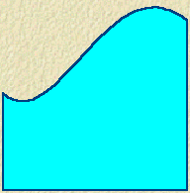
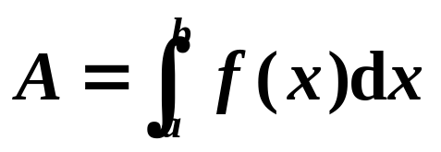
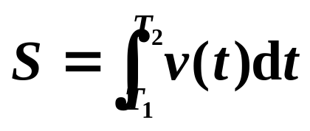
(1) 由连续曲线 y=f(x)(f(x)≥0)、x 轴及直线 x=a, x=b所围成的曲边梯形的面积为
y
o
a
b
x
(2) 物体以速度v=v(t)作变速直线运动, 从时刻t =T₁
到时刻t =T₂ 所经过的路程(距离)

Slide 5
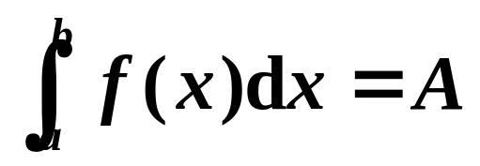
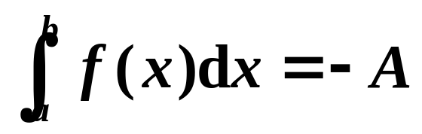





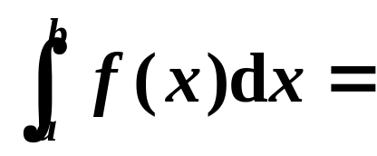
二、定积分的几何意义
f(x)>0
曲边梯形的面积
f(x)<0
曲边梯形的面积的负值
f(x)
A₁
A₃
A₂
A₁
−A₂
+A₃

Slide 6
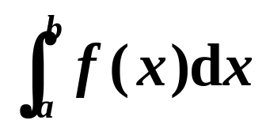
几何意义
它是介于x轴、函数 y=f (x) 的图形及两条直线 x =a, x = b之间的各部分面积的代数和.
在 x 轴上方的面积取正号; 在 x 轴下方的面积取负号.
f(x)
+
+
−

Slide 7
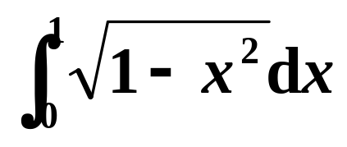
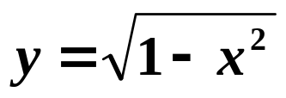

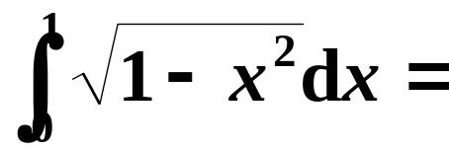

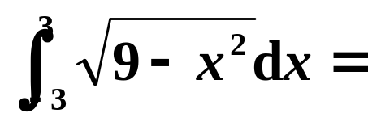
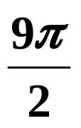
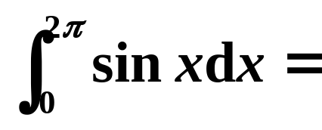
例1* 求积分
y
解
由定积分的几何意义知
o
x
P₂₁₄ 习题六(A) 7− (1)
0 .

Slide 8
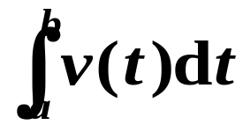
2. 物理意义
当v(t)≥0时, 定积分 表示以变速v=v(t)作直线运动的物体从时刻 t = a 到时刻t = b 所经过的路程 s .

Slide 9
三、存在定理 P₁₉₁
定理1 有限区间上的连续函数是可积的.
定理2 有限区间上只有有限个间断点的有界函数是可积的.
定理3 可积函数必有界.

Slide 10
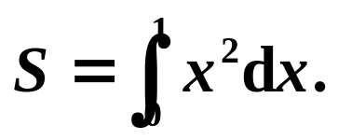
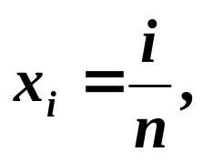
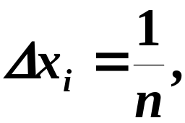
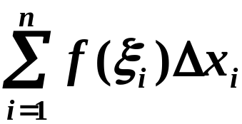
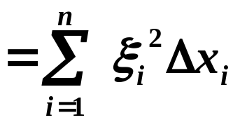
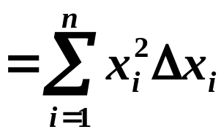

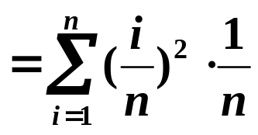
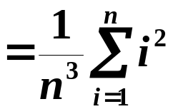
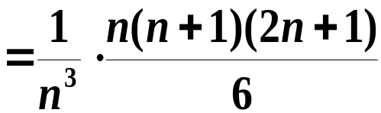



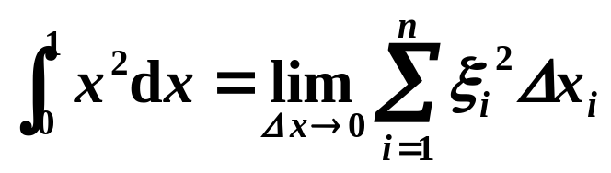
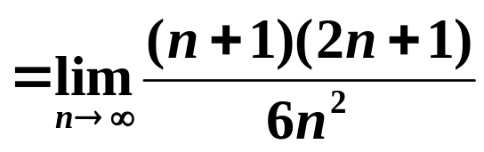
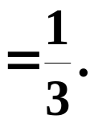
P₁₈₁ 例1 计算抛物线 y=x²,直线y=x和x轴所围成的曲边梯形的面积.
解
由题知所求面积
将区间[0,1] n等分,
分点为:
i=1,2,⋅⋅⋅,n,
小区间[x_{i−1}, x_{i} ]的长度
取ξ_{i}= x_{i} , i=1,2,⋅⋅⋅,n,
y=x²
所以
Δx→0 ⇔ n→∞

Slide 11
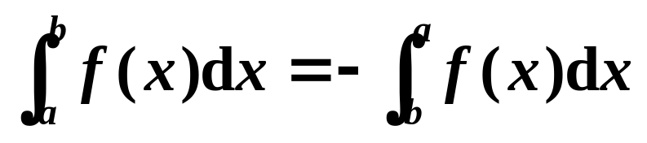
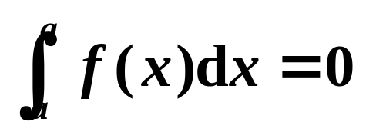
四、定积分的性质
在定积分定义中我们假定 a<b, 当a>b时, 我们
规定:
特别地

Slide 12
五、小结
1. 定积分的实质: 特殊和式的极限.
2. 定积分的思想和方法:
思想
以直代曲、以匀代变.
方法
四步曲:
分割、
取近似、
求和、
取极限.
3. 定积分的存在定理
定积分和不定积分是积分学的两个主要组成部分. 不定积分侧重于基本积分法的训练,而定积分则完整地体现了积分思想 :一种认识问题、分析问题、解决问题的思想方法.

Slide 13
注:
(1)
今后将经常利用定积分与变量记号无关性进行推理
是与[a, b]的分法以及在[x_{i−1}, x_{i}]上点ξ_{i} 的取法无关.
(2)
t
t
u
u
定积分是一个数, 定积分数值只依赖于被积函数的结构和上、下限, 而与积分变量的记号无关.
(3) 极限过程是当小区间的最大长度Δx→0, 而不仅仅是区间的分点个数n→∞ .
Δx →0 ⇒ n→∞ , 但n→∞不能保证 Δx→0
(4) 当设函数f (x)在[a, b]上定积分存在时, 称f (x)在[a,b]上可积.
或 黎曼可积, 记为: f ∈R[a,b].
黎曼 德国数学家(1826–1866)

